Slide 1
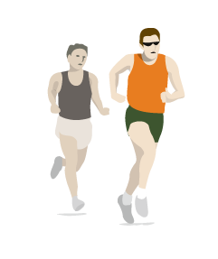
건강 앞잡이
14422047 안주영

Slide 2
개발 목적
바쁜 일상 속에서 자신의 건강을 돌보지 못하는 사람들이 많다. 또한, 시중에는 많은 건강 관련 어플이 있지만 특정한 역할(만보기)을 하는 어플만 있을 뿐 종합적인 어플리케이션은 없다.
여러 개의 어플의 기능 중에 연관성이 있는 기능을 한 데 모아 어플리케이션으로 제작하여 편리성과 접근성을 낮춘다.

Slide 3
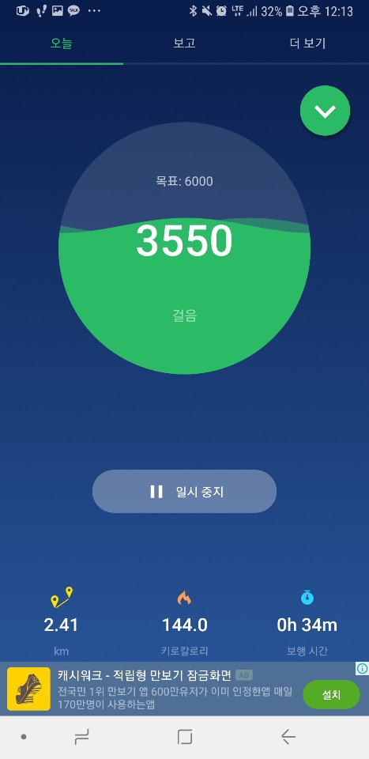
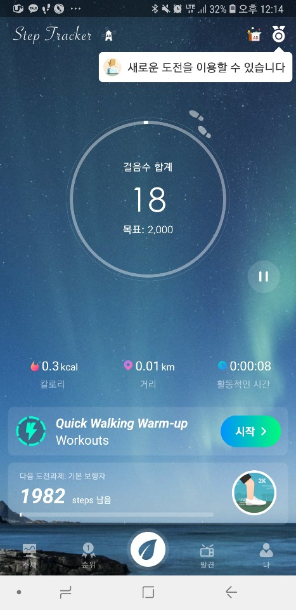
개발 목적
기존의 앱은 만보기의 역할만 하는 앱이 대부분이며 광고에 의해 원활한 사용이 힘들다.

Slide 4
개발 목적
간편성
건강
소통
누구나 손쉽게 사용할 수 있는 건강관리 앱

Slide 5
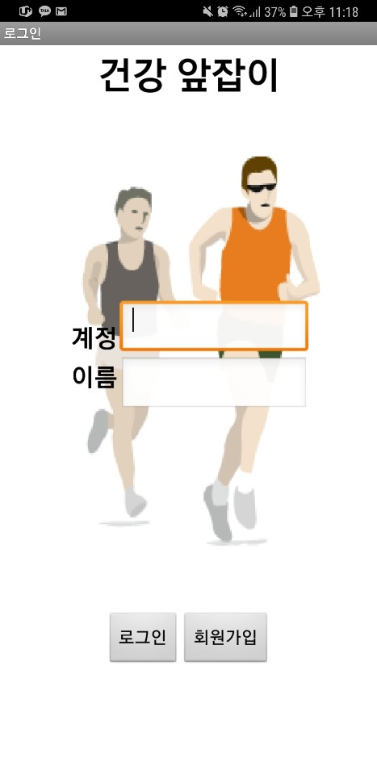
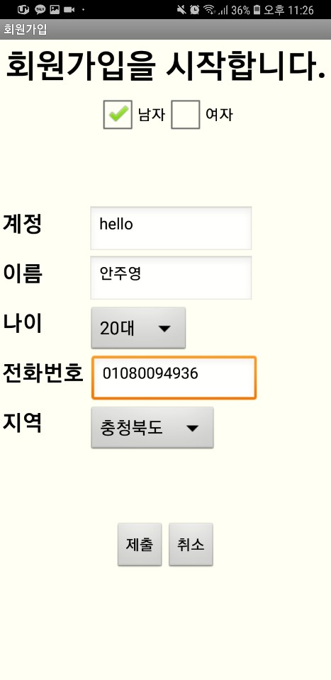
기능 – 메인 화면 및 회원가입
좌측은 로그인 화면, 우측은 회원가입 폼 회원가입과 로그인을 할 수 있다.

Slide 6
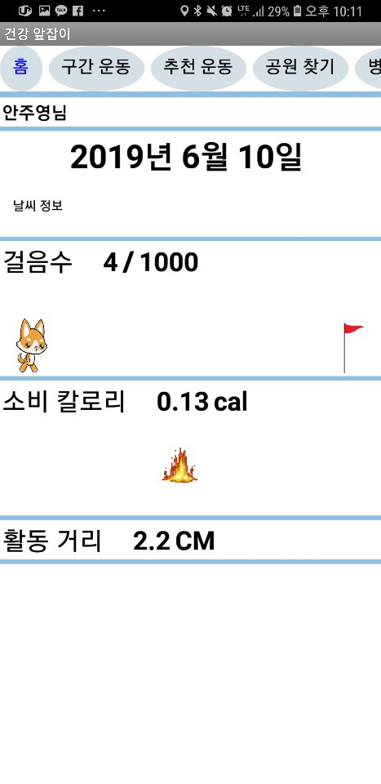
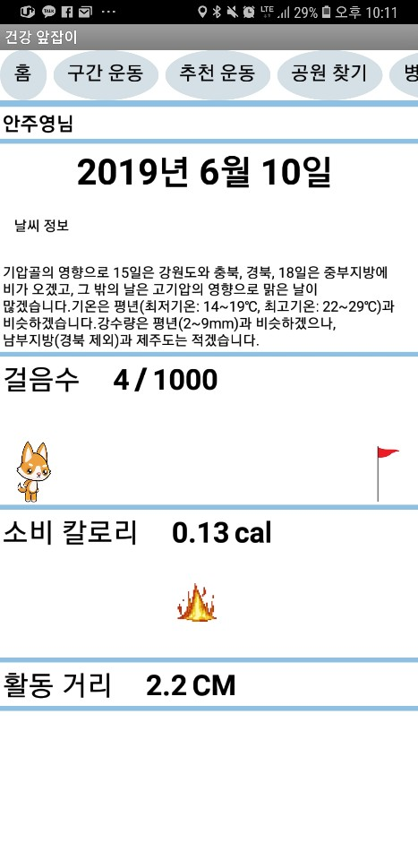
기능 – 홈 화면
메인 페이지로서 날짜와 날씨에 대한 정보 및 걸음수, 소비 칼로리, 활동 거리를 확인할 수 있다.

Slide 7
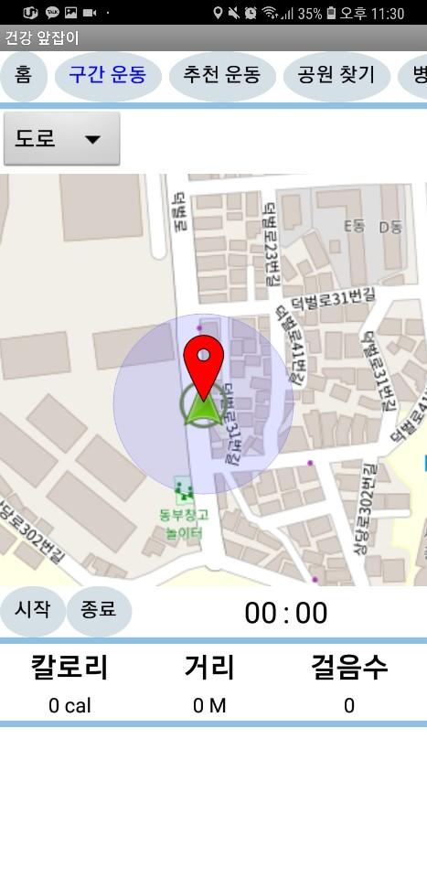
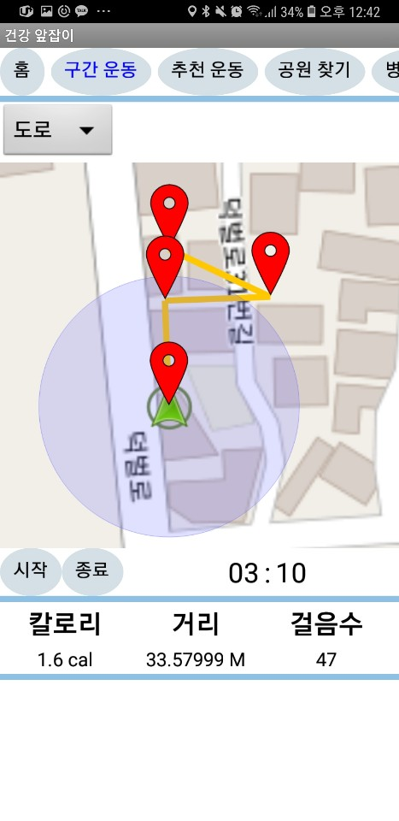
기능 – 구간 운동
구간 운동은 실제 운동을 하면서 특정 시간 동안 발생한 활동량과 자신의 경로를 확인할 수 있다.

Slide 8
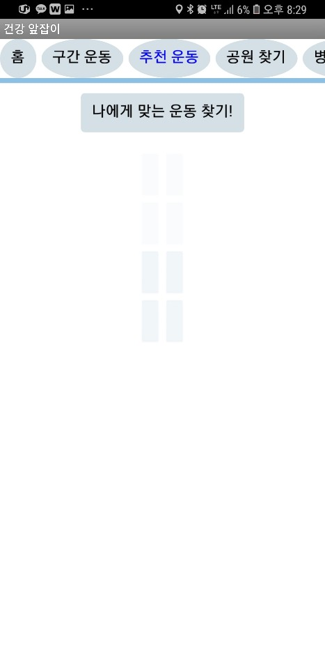
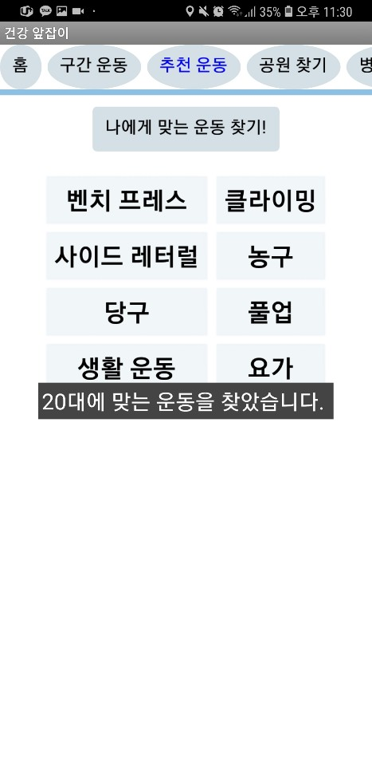
기능 – 추천 운동
추천 운동 기능은 연령대에 맞는 운동을 추천하고 해당 운동을 클릭 시 유튜브에 연결되어
영상을 시청할 수 있다.

Slide 9
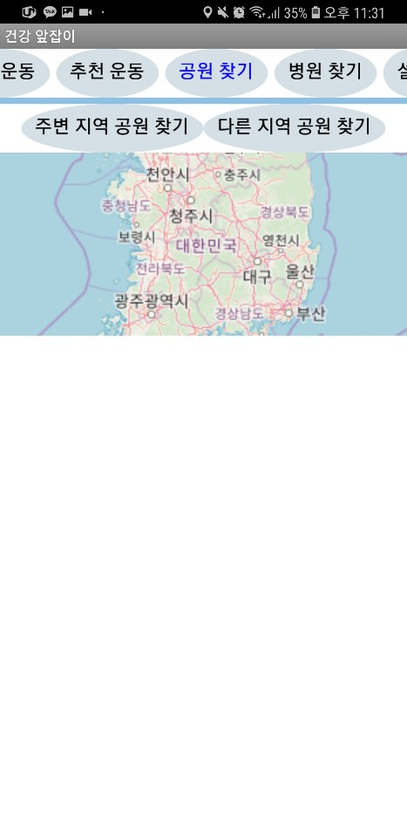
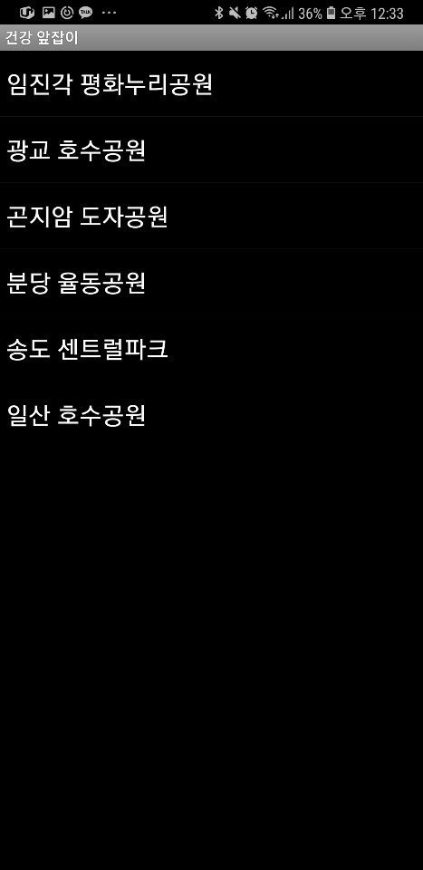
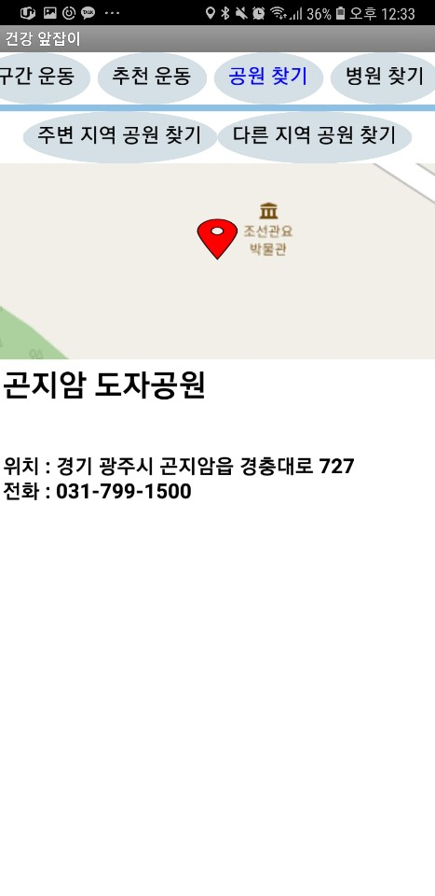
기능 – 공원 찾기
공원 찾기는 각 지역에 있는 대표적인 공원을 확인하고 공원에 대한 정보를 볼 수 있다.

Slide 10
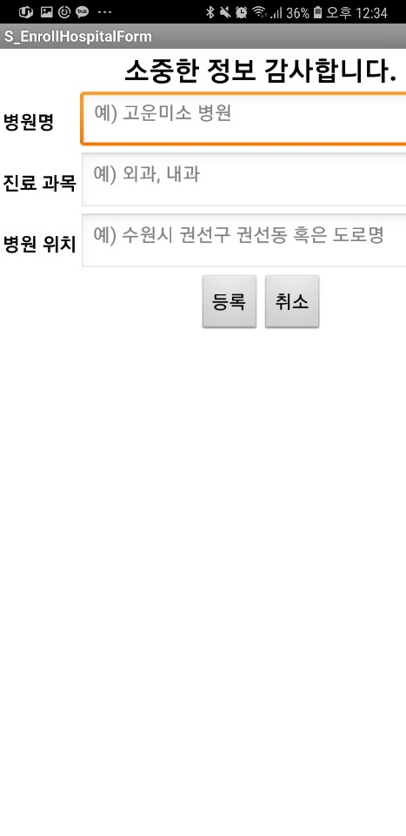
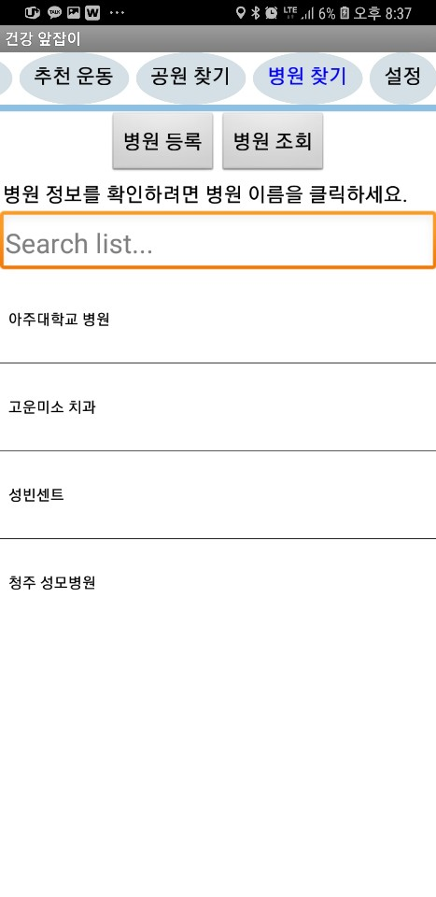
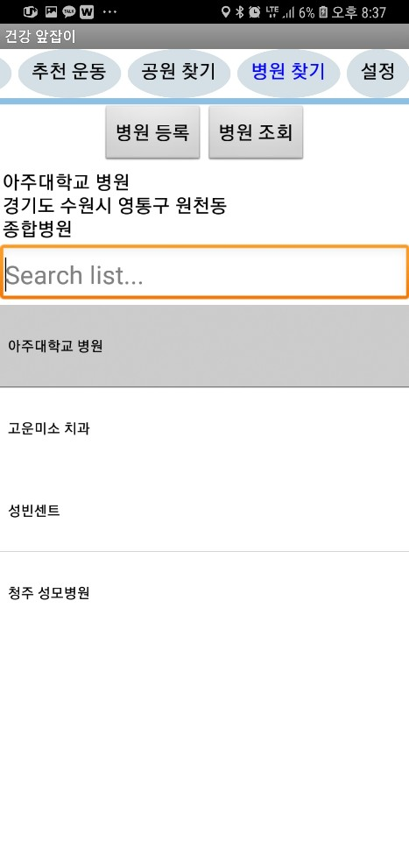
기능 – 병원 찾기
병원 찾기는 실제로 사용자가 병원을 등록할 수 있으며 모든 사용자가 등록된 병원을 확인할 수 있다.
이는 향후에 병원에 대한 정보가 쌓이게 되어 인프라 형성이 될 수 있도록 추가 개발할 예정이다.

Slide 11
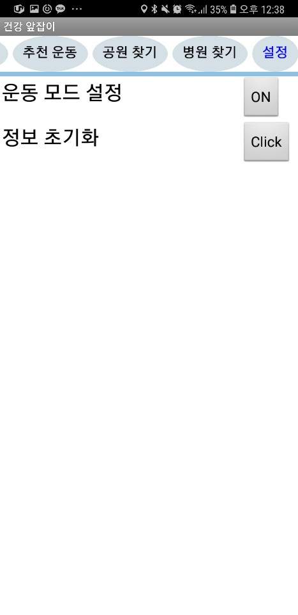
기능 - 설정
설정은 앱을 사용함에 있어서 설정 값을 바꾸기 위한 기능이다.

Slide 12
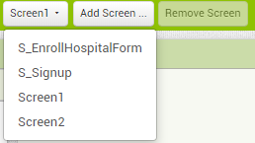
Designer
총 4개의 스크린으로 구현

Slide 13
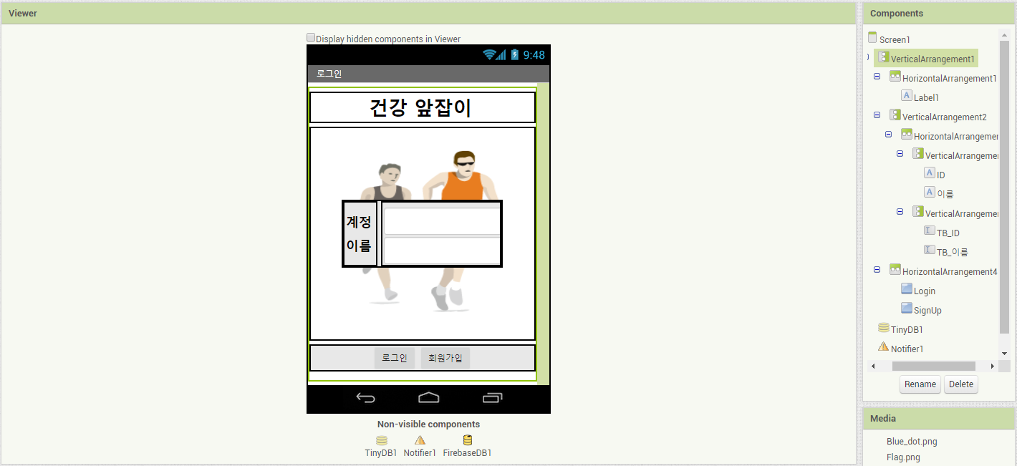
Designer – Screen1
사용 컴포넌트 | 목적
Notifier | Event(로그인 성공, 로그인 실패)에 대한 알림
FirebaseDB | TinyDB를 대체하기 위한 NoSQL

Slide 14
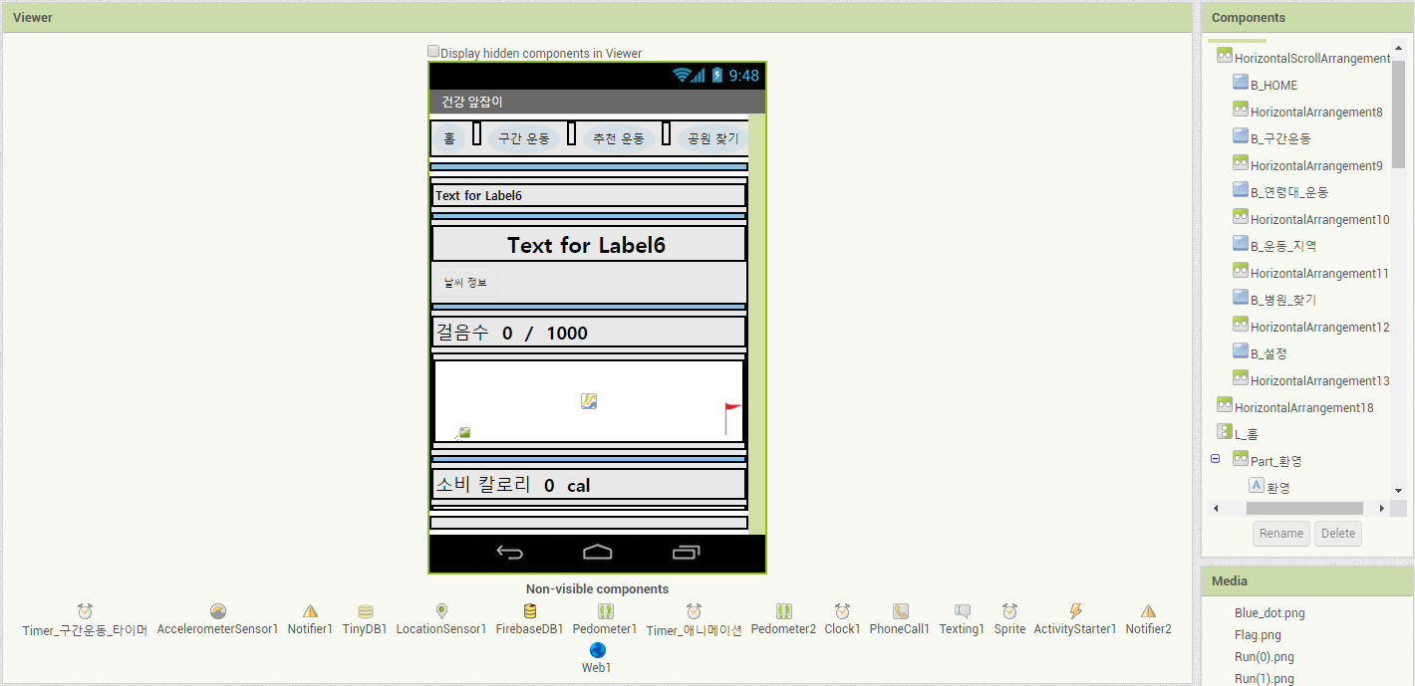
Designer – Screen2

Slide 15
Designer – Screen2
사용 컴포넌트 | 목적
Timer | 타이머 기능 구현을 위한 컴포넌트
LocationSensor | 위치 정보를 사용하기 위한 컴포넌트
Notifier | 이벤트에 대한 알림
Firebase | TinyDB를 대체하기 위한 NoSQL
Pedometer | 만보기 기능을 구현하기 위한 컴포넌트
PhoneCall | 전화가 왔을 때 이벤트를 처리하기 위한 컴포넌트
Texting | 문자를 보내기 위한 컴포넌트
Sprite Timer | 이미지 애니메이션 구현을 위한 컴포넌트
ActivityStarter | 다른 앱(유튜브)을 실행 시키기 위한 컴포넌트
Web | 기상청으로부터 API를 통한 데이터를 받아 오긴 위한 컴포넌트

Slide 16
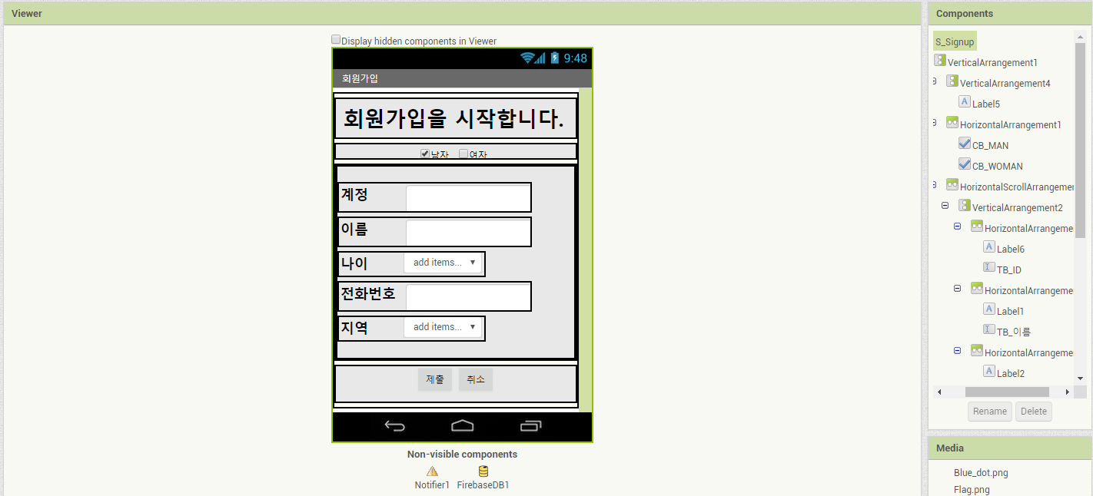
Designer – Sign up
사용 컴포넌트 | 목적
Notifier | Event(회원가입 완료, 중복 체크)에 대한 알림
FirebaseDB | TinyDB를 대체하기 위한 NoSQL

Slide 17
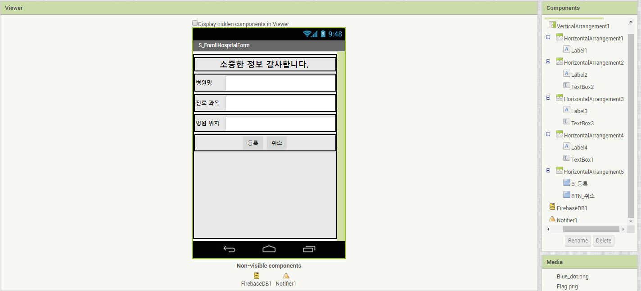
Designer – Enroll Hospital
사용 컴포넌트 | 목적
Notifier | Event(병원 등록 완료)에 대한 알림
FirebaseDB | TinyDB를 대체하기 위한 NoSQL

Slide 18
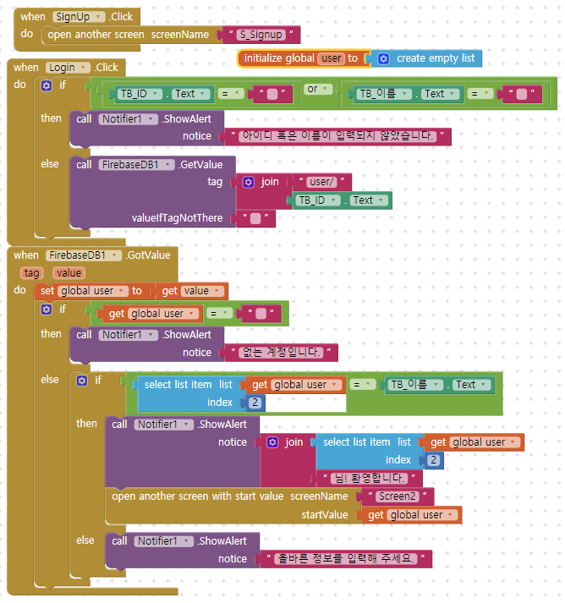
Blocks – 로그인
입력한 아이디와 비밀번호가 맞지 않으면 ”없는 계정입니다.”
아이디와 비밀번호가 일치하면 해당 아이디의 정보를 DB에서
찾고 Screen2(Main)으로 이동
아이디 혹은 이름을 입력하지 않았을 때, 아이디와 이름이 매칭
되지 않은 경우 오류 발생

Slide 19
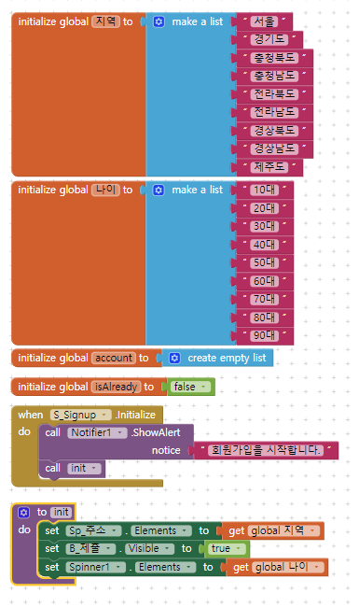
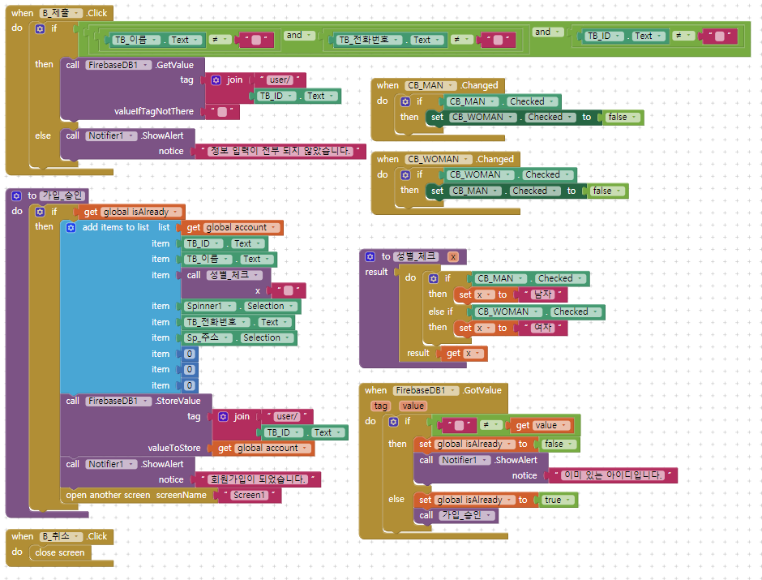
Blocks - 회원가입
회원가입
이름, 전화번호, ID,
PW, 성별, 지역, 나이를
선택하고 가입하면 가입
완료 처리
이미 ID가 존재하거나,
모든 forms을 입력하지
않으면 오류 발생

Slide 20
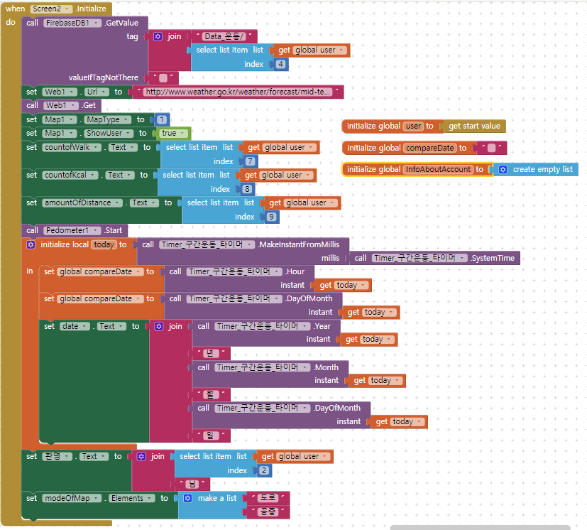
Blocks – 초기화 및 RSS
로그인 성공 시 Screen2가 실행 되며, 실행 시 필요 값들을
초기화 한다.
(기상청 URL, 연령대에 따른 운동 리스트, 타이머, 유저 정보)

Slide 21

RSS
RSS(Rich Site Summary)는, 어떤 사이트에 새로운 콘텐츠가 올라왔을 때 해당 사이트에 방문하지 않고, RSS서비스를 통해 리더 한 곳에서 그 콘텐츠를 이용하기 위한 방법이다

Slide 22

RSS
실시간 데이터 전송

Slide 23
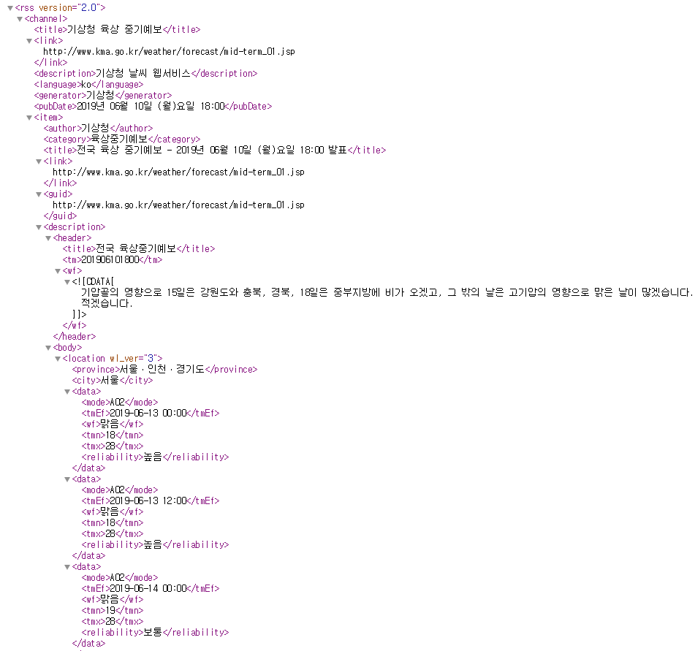
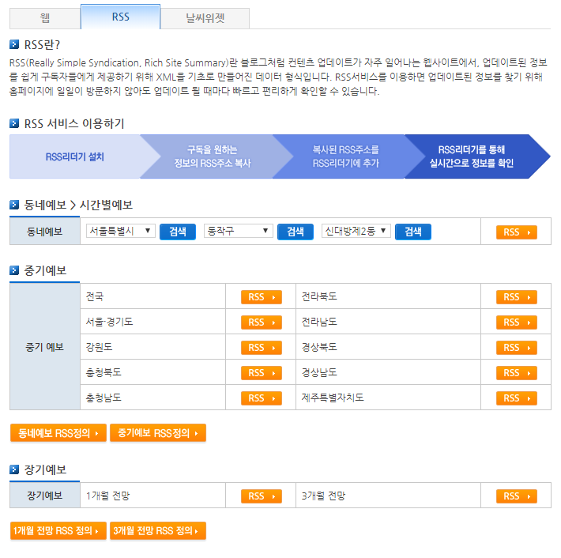
RSS

Slide 24
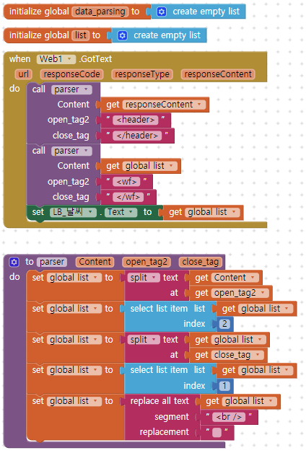
Blocks - RSS
API Request 결과 XML 파일이 Response된다.
XML 파일의 원하는 태그 값을 추출하기 위하여 Parser라고 하는 함수를
만들어 원하는 태그명을 매개변수로 호출한다.
예) <test></test> 태그를 매개변수로 보내, test 태그의 값만을 추출할 수 있다.

Slide 25
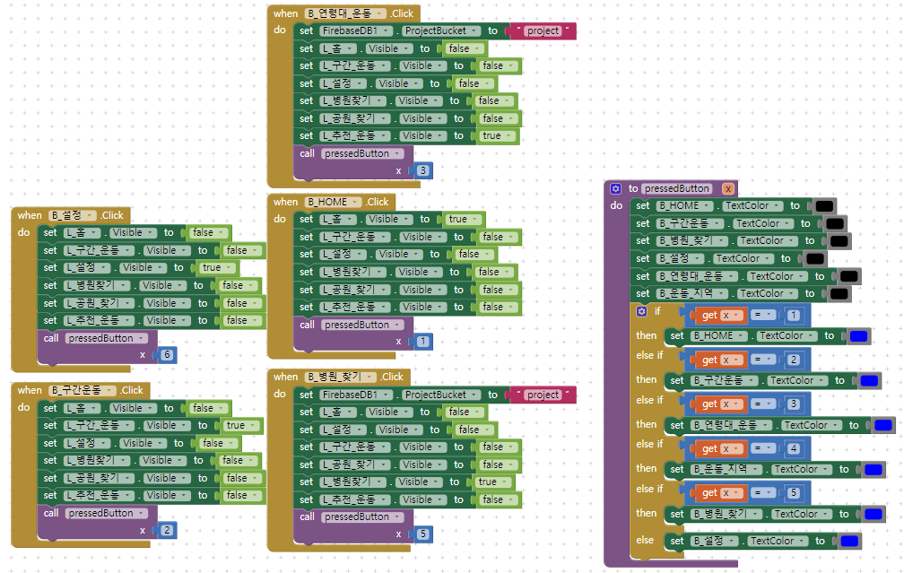
Blocks – 화면 전환
총 6개의 페이지를 설계하였기 때문에
해당 페이지의 버튼을 클릭 시 해당 페이지만
활성화 되게 설계하였다.

Slide 26
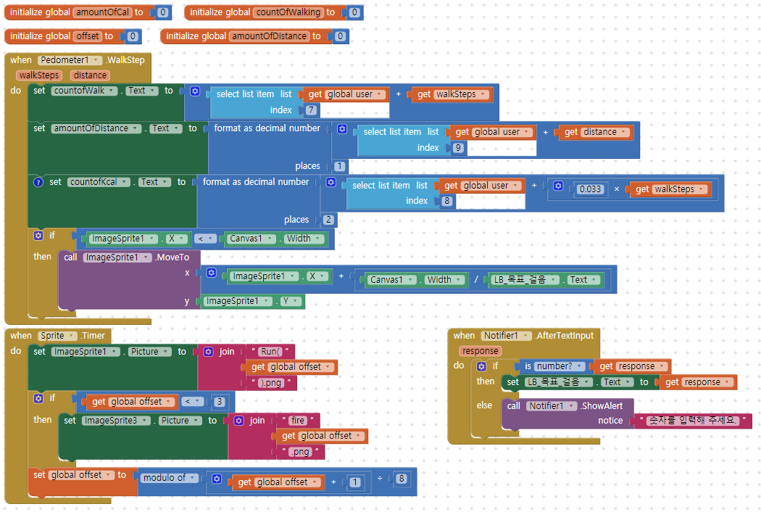
Blocks – 홈 대시보드
- 칼로리수, 걸음수 ,활동 거리는 Initalize에서
처리한다.
걸음이 발생할 때 Pedometer의 Walkstep이
발생되며 소비 칼로리, 걸음수, 활동거리의 값은
증가한다.
이미지 스프라이트는 Timer를 이용해 지속적
애니메이션 효과를 부여한다.

Slide 27
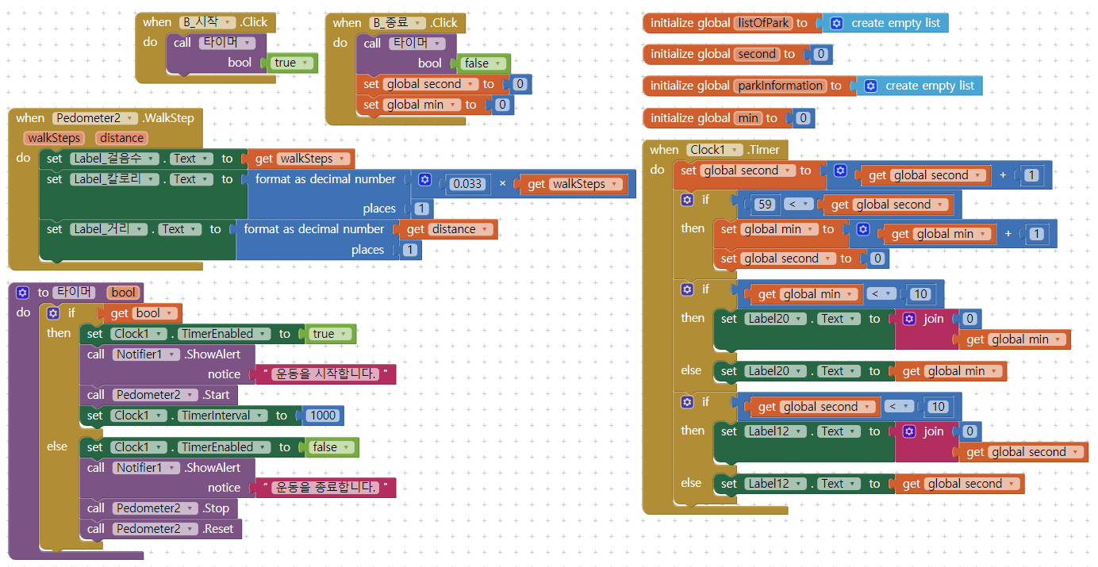
Blocks – 구간 운동
시작 버튼을 누르면 타이머의
Boolean이 True가 되어 활성화 되고,
종료 버튼을 누르면 False 및 기존 값이
0으로 초기화 된다.
시작 버튼을 누르면 Pedometer가
활성화 되어 걸음수, 거리를 활용할 수
있다.
시간은 1초마다 1씩 second의 값을
증가시키며 60초가 될 경우 Minute을
1 증가하여 구현한다.

Slide 28
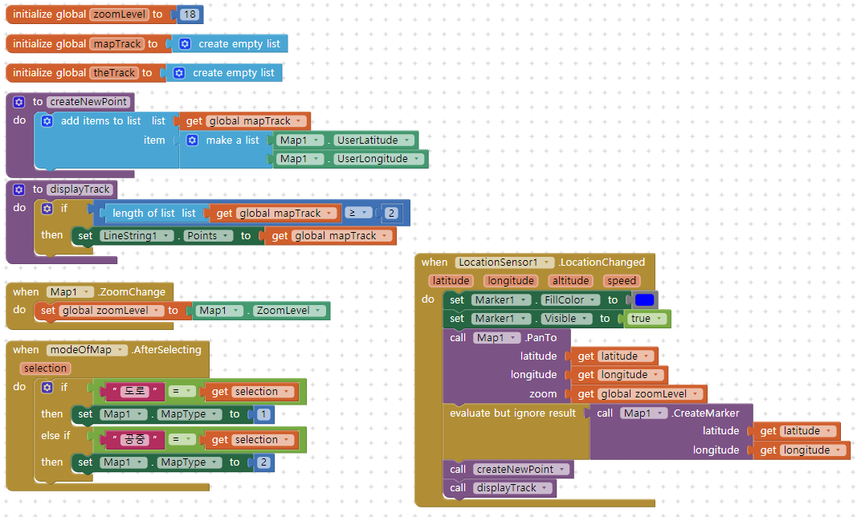
Blocks – 구간 운동
구간 운동 활성화 시 지도를 활용할 수 있다.
이는, 경로를 파악하기 위하여 구현하였다.
위치 이동 시 Map1에 해당 경도와 위도가
표시된다. 동시에 해당 경도와 위도를 List에
저장한다.
이후에, Map1에 List의 값을 이용하여 Line을
그린다.

Slide 29
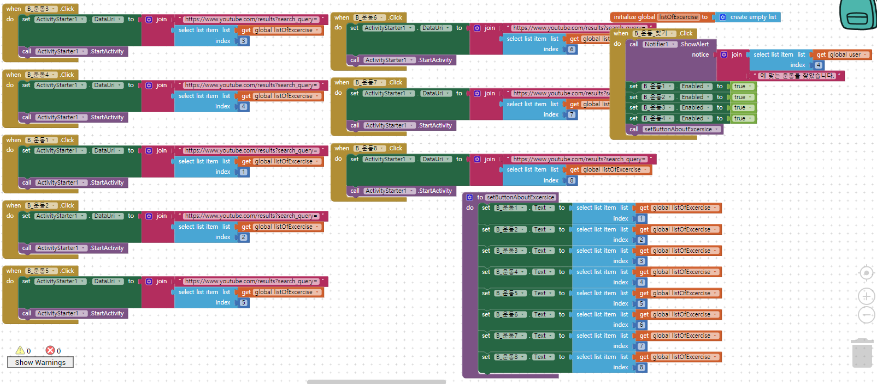
Blocks – 운동 찾기
운동 찾기 클릭 시 연령대에 맞춰 설정해 둔 List를 각 버튼에 Set한다.
이후에, 버튼이 활성화 되고 버튼 클릭 시 ActivityStarter와 설정된 쿼리에 의해 해당 키워드가 검색된다.

Slide 30
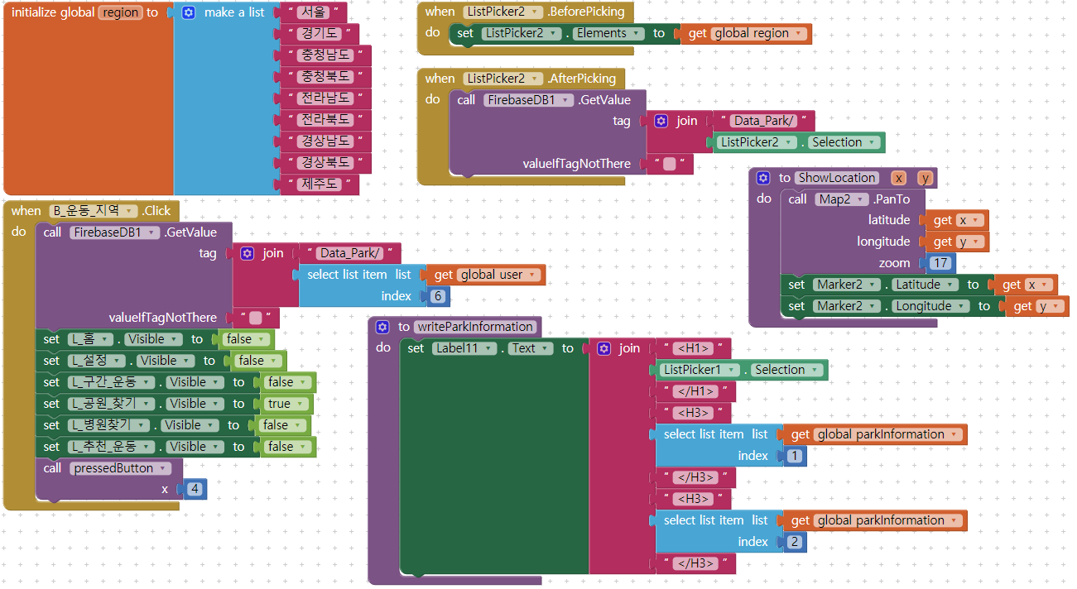
Blocks – 공원 찾기
공원 찾기는 주변 지역 공원 찾기,
다른 지역 공원 찾기 두 가지 버튼 존재.
주변 지역 공원 찾기 하면 등록 시 설정
한 지역의 공원 List를 불러온다.
다른 지역 공원 찾기를 하면 다른 지역
의 공원을 확인할 수 있다.
공원 클릭 시 데이터베이스에서 해당
공원의 이름으로 되어 있는 Key를 찾아
위치 x, y 좌표를 가지고 와 Map에 표시
한다.
해당 정보는 HTMLFormat을 활성화 하
여, Heading에 사용되는 <H1><H3>를 사용
하여 보기 좋게 표시하였다.

Slide 31
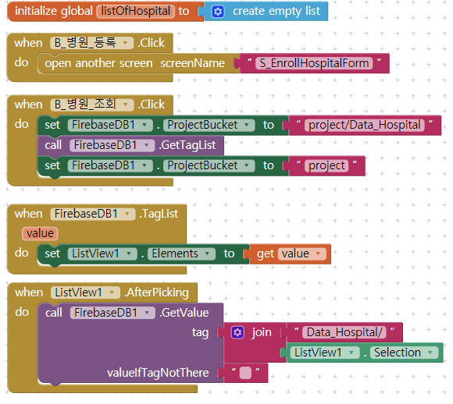
Blocks – 병원 찾기
병원 찾기는 병원 등록과 병원 조회 버튼이 존재
병원 조회 클릭 시 데이터베이스에 저장되어 있는 병원
목록을 불러온다.
병원 조회 이후에 ListView에 병원 목록이 설정되고, 등록된
병원 클릭 시 데이터베이스에서 해당 병원의 이름으로 Key로
하여 Value를 찾는다.
- 이후에, 해당 값을 화면에 뿌려준다.

Slide 32
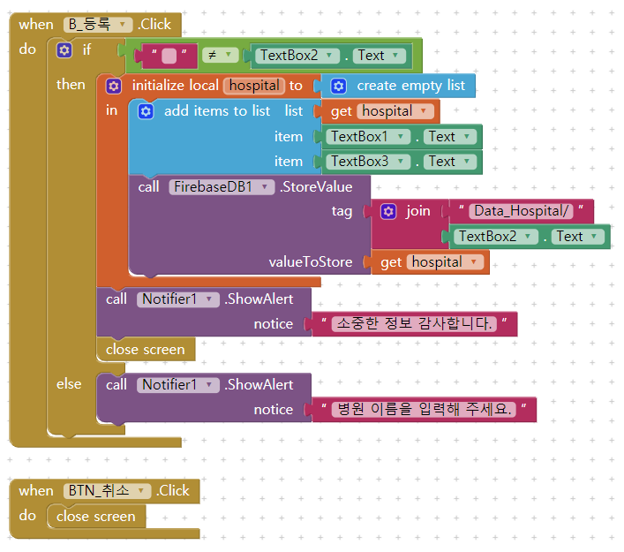
Blocks – 병원 찾기
병원 등록 클릭 시 Enroll Hospital Screen을 실행한다.
Enroll Hospital에서 병원에 대한 정보(병원명, 진료과목
병원 위치)를 작성하여 등록한다.
등록된 병원은 데이터베이스의 해당 병원의 이름을 Key로
하여 저장한다.

Slide 33
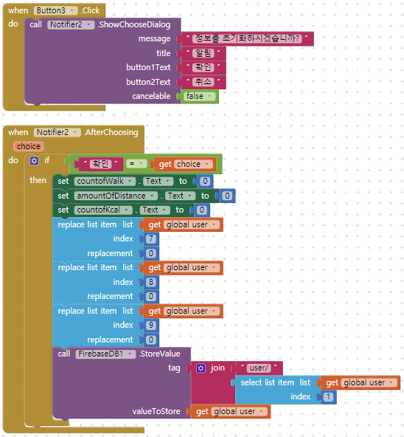
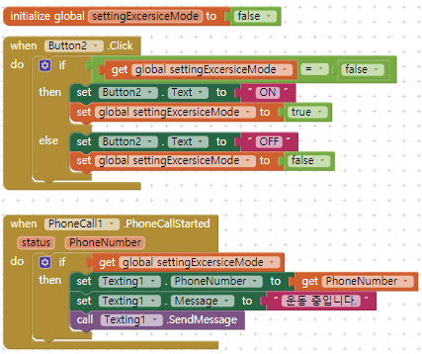
Blocks – 설정
설정은 운동 모드 설정과 정보 초기화 두 가지 존재.
운동 모드 설정 시 모드 설정 변수가 True가 되며, 모드가 True라면 전화가 왔을 때 “운동 중”이라는 메시지를
보내도록 설계하였다.
- 정보 초기화 클릭 시 기존의 걸음수, 칼로리수, 활동 거리가 초기화된다.

Slide 34

구현 - Firebase
모바일 및 웹 애플리케이션 개발 플랫폼

Slide 35
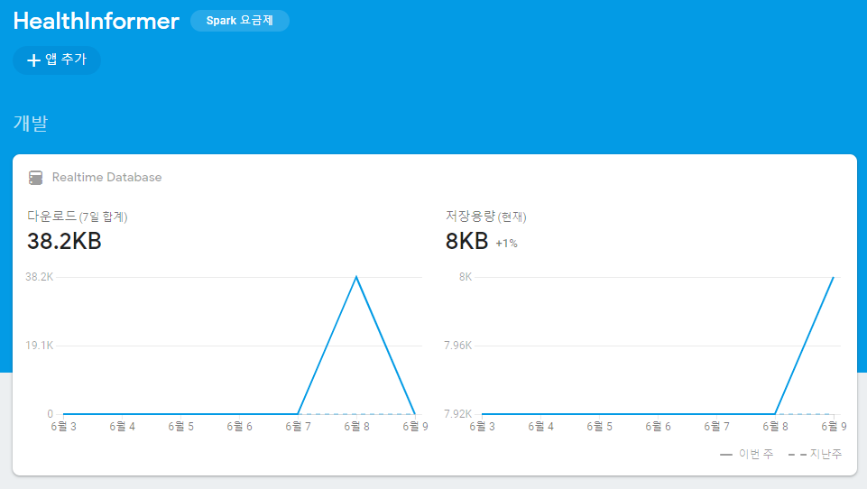
Firebase

Slide 36
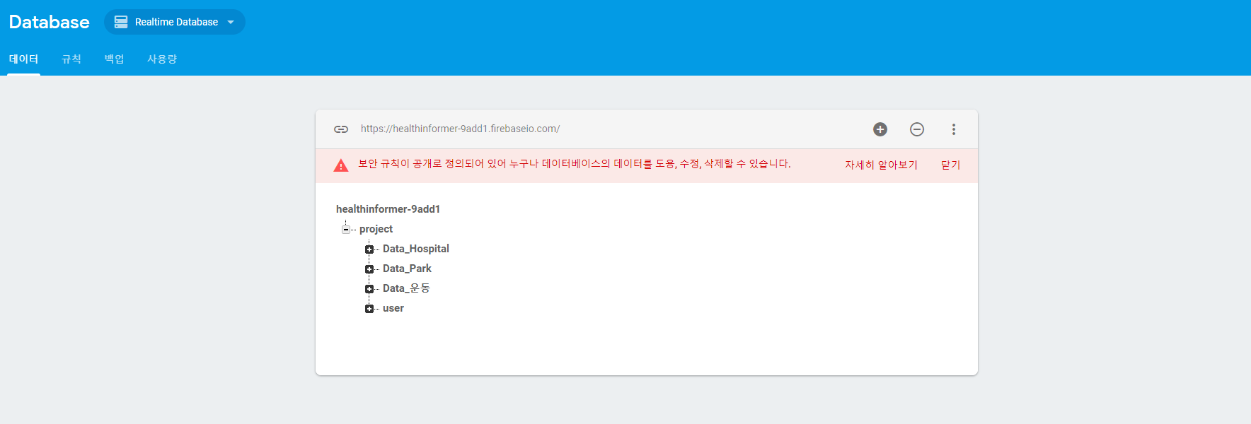
Firebase
건강 앞잡이 앱에서 사용되는 데이터들을 관리할 수 있다.
병원/공원/운동/사용자로 나뉘어진다.

Slide 37
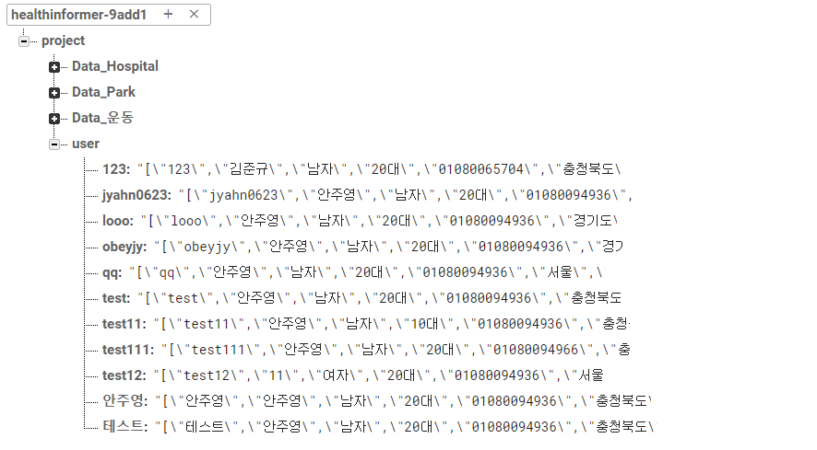
Firebase
USER bucket에 데이터가 들어가 있는 모습

Slide 38
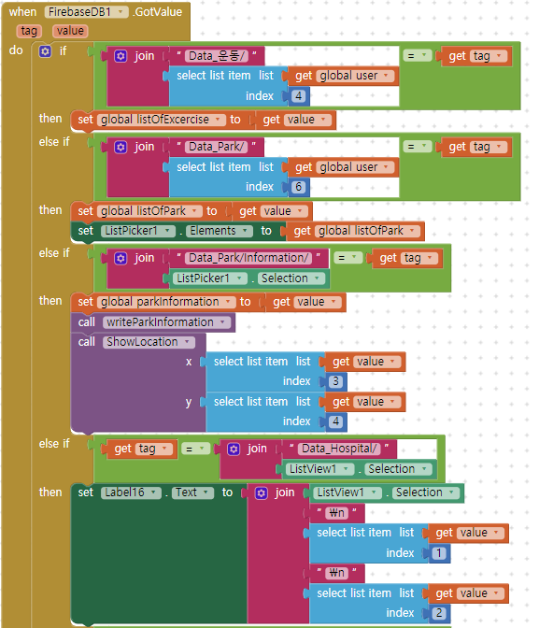
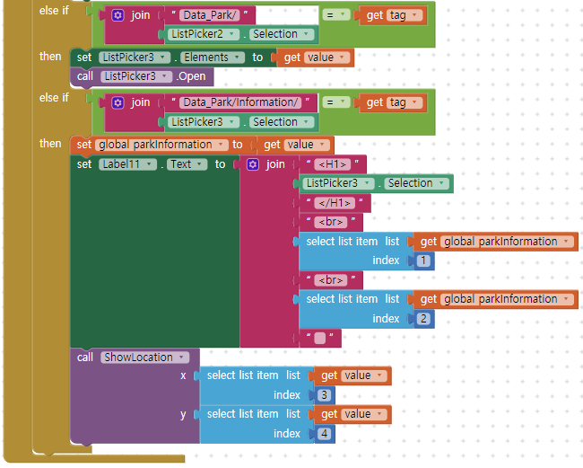
Blocks – Firebase
- 데이터베이스에서 값을 가지고 온다. 이는 Tiny DB와 비슷하게 Key(Tag)를 통하여 가지고 올 수 있다.

Slide 39
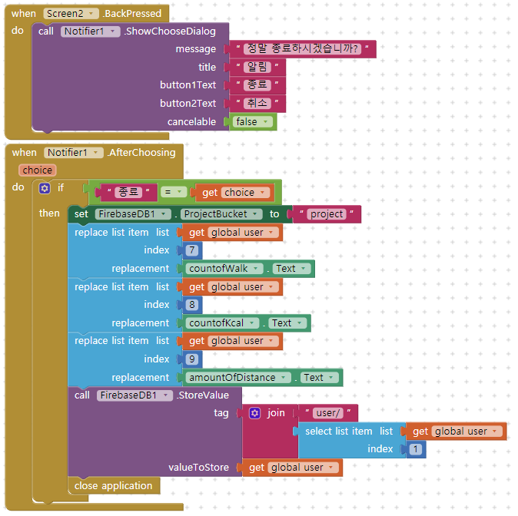
Blocks – 종료
- 종료 시 유저의 정보(걸음수, 소비 칼로리, 활동 거리)를 갱신한다.

